Slide 1
الآلات البسيطة

Slide 2
لنتذكر معاً ما تعلمناه سابقاً:
اذكر أسماء الآلات التي تعرفها؟
الجرار
الرافعة
هل كل الآلات معقدة؟
كلا
كيف تعمل الآلات ؟
بالطاقة

Slide 3
تعريف الآلةُ البسيطة
هي أداةٌ صلبةٌ فيها أجزاءٌ متحركةٌ والآلة البسيطةُ تسهلُ العملَ وتوفرُ الجهدَ والوقتَ
وهي عدةُ انواع

Slide 4
تصنيف الآلات البسيطة
تصنف الآلات البسيطة إلى مجموعتين
مجموعة المستوى المائل
مجموعة الرافعة
المجموعة الأولى
المجموعة الثانية

Slide 5
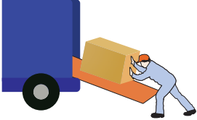
تصنيف الآلات البسيطة :
1- مجموعة السطح المائل : وتضم مجموعة من الآلات منها
أ – السطح المائل : هو سطح مستو أحد طرفيه أعلى من الطرف الاخر

Slide 6
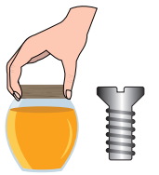
تصنيف الآلات البسيطة :
ب - الاسفين : يتألفُ الإسفينُ من سطحين مائلين تستخدمُ الأسافينُ في الإبعاد بين الاجسامِ أو فلقِها
جـ – البرغي (اللولبُ):سطحٌ مائلٌ ملتفٌ حول
قضيبٍ. والبرغي يُثبتُ الأشياءَ بعضها ب ببعضٍ بإحكامٍ

Slide 7
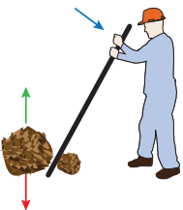
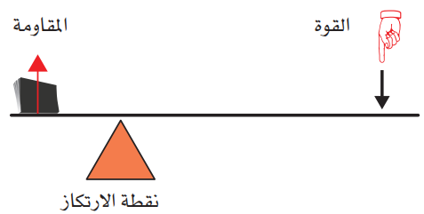
تصنيف الآلات البسيطة :
2- مجموعة الرافعة :
أ- الرافعة: آلةٌ بسيطةٌ تتألفُ من ساقٍ صلبةٍ قابلةٍ للحركةِ
حولَ نقطة تسمى نقطة الارتكاز, وتؤثر فيها
قوتان: 1- المقاومة
2- القوة

Slide 8
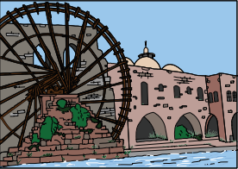
تصنيف الآلات البسيطة :
2- مجموعة الرافعة :
ب- العجلة والمحور: العجلةُ والمحورُ تتألف من قضيبٍ مركزي أو محورٍ تدورُ العجلةُ حول المحورِ

Slide 9
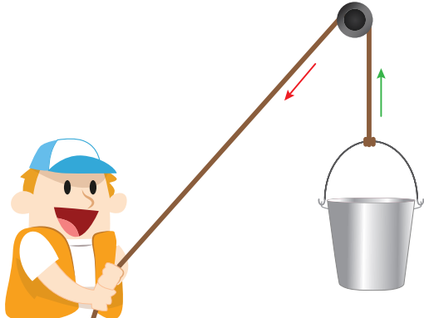
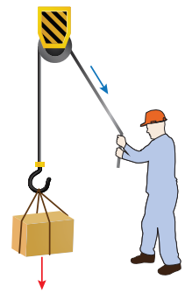
تصنيف الآلات البسيطة :
2- مجموعة الرافعة :
ج – البكرة : تتألف من قرصٍ يدور حول محور , وعلى محيطهِ مجرىً يمر فيه حبلٌ.
والبكرةُ تغير اتجاه القوة.

